Slide 1
מדד סיכון במקטעי דרכים
תוך התdחשבות בנפח התעבורה

Slide 2
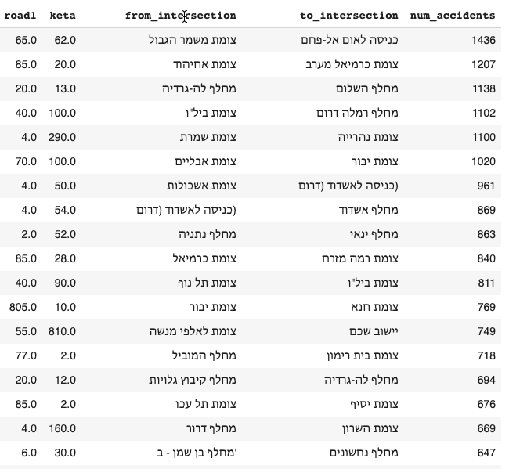
מה המקטע הכי מסוכן?
X

Slide 3
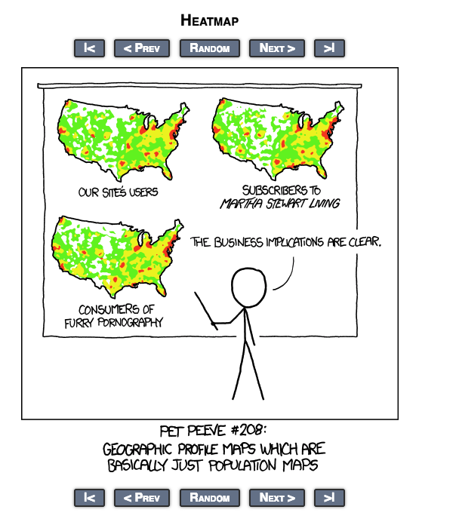

Slide 4
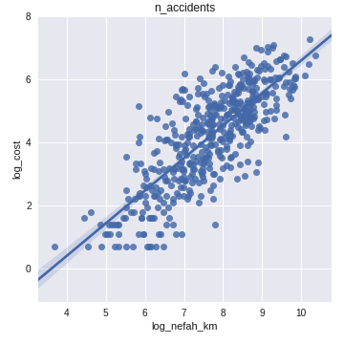
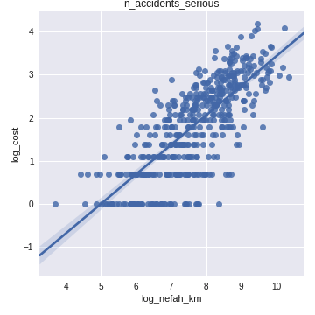
כמות התאונות מוסברת בעיקר ע״י הנסועה

Slide 5
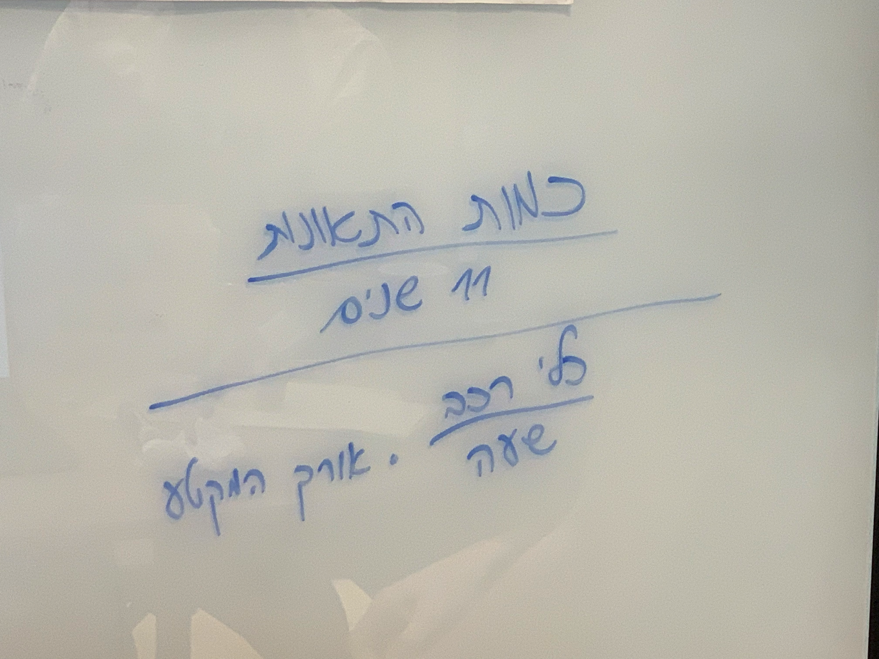
צריך לנרמל בנסועה
Segment_risk
Interpretation: what is the chance of having an accident for a single car driving a single kilometer in this road segment.
Relevant for driver warnings, not necessarily infrastructure investment.

Slide 6
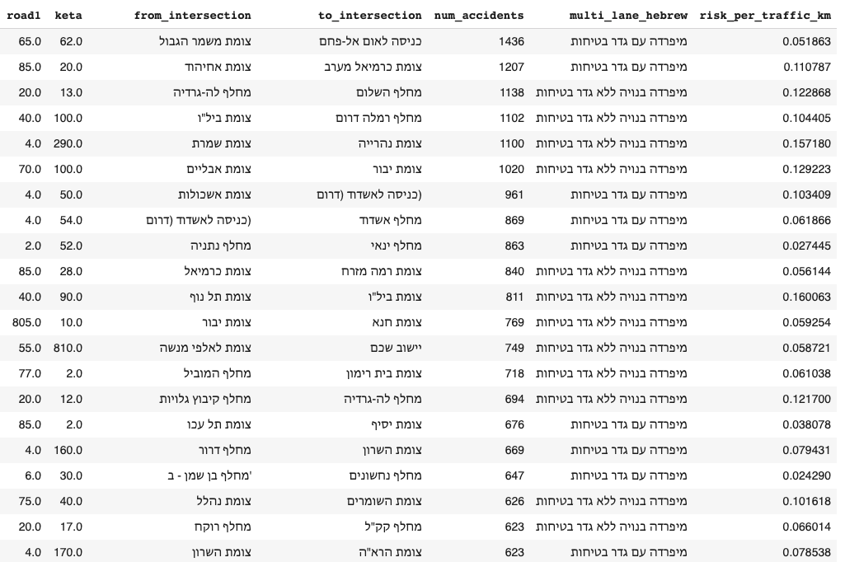

Slide 7
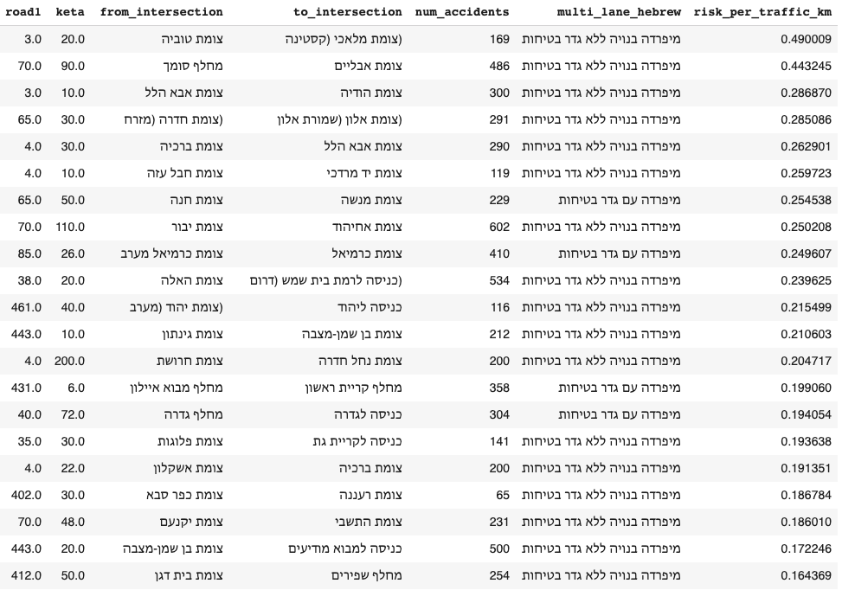

Slide 8
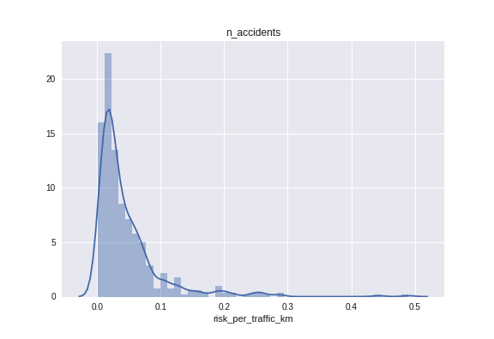
Few dangerous outliers

Slide 9
